Slide 1
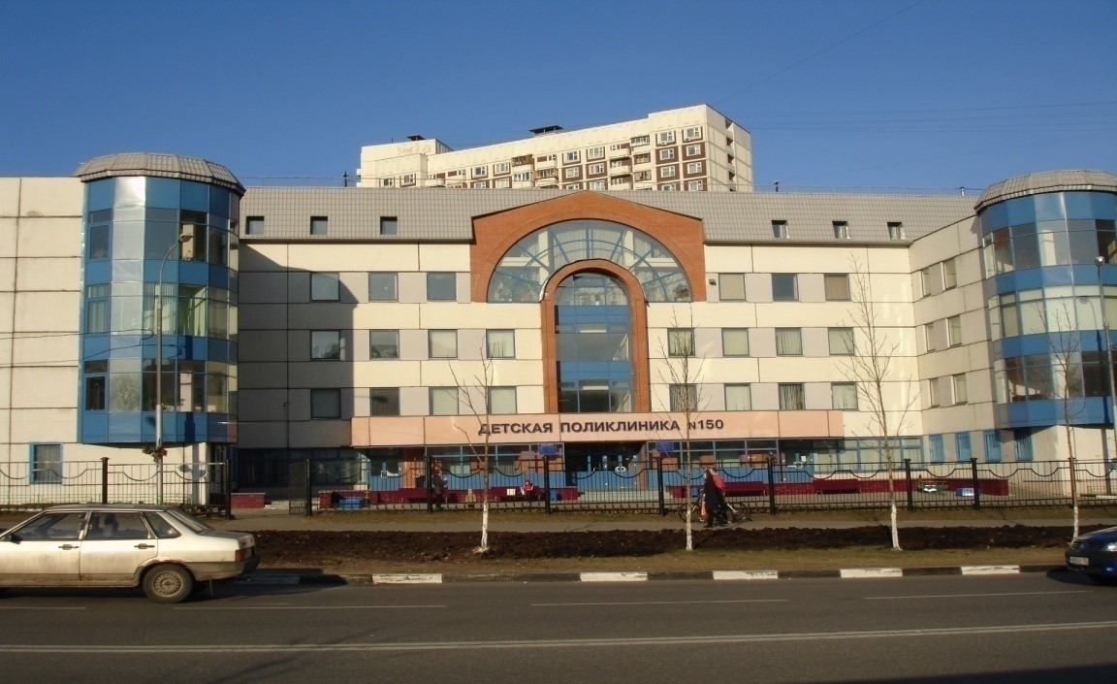
отчет главного врача ГБУЗ «ДГП № 150 ДЗМ» Ключниковой И.В. за 2023 год

Slide 2
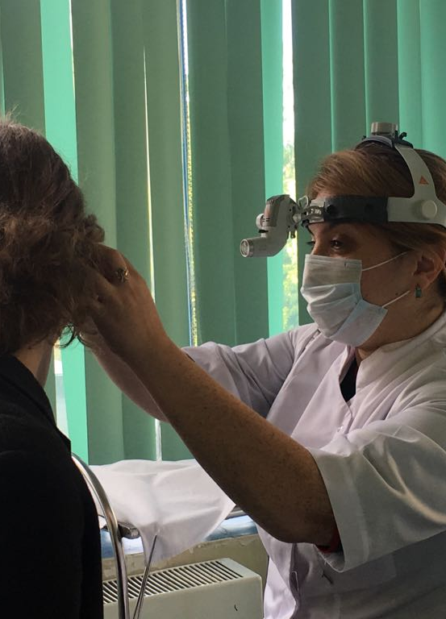
ГБУЗ «ДГП №150 ДЗМ» оказывает помощь по различным профилям
Педиатрия
Акушерство-гинекология
Аллергология-иммунология
Гастроэнтерология
Детская кардиология
Детская урология-андрология
Детская хирургия
Детская эндокринология
ЛФК и спортивная медицина
Медицинская реабилитация
Неврология
Нефрология
Оториноларингология
Офтальмология
Паллиативная медицинская помощь по педиатрии
Рентгенология
Травматология-ортопедия
УЗИ диагностика
Физиотерапия
Функциональная диагностика
20 профилей

Slide 3
Основные показатели работы 2023 года
Капремонт с 27.11.2023
Капремонт с 30.05.2022 до 01.09.2023
Капремонт с 06.06.2022 по 30.08.2023
ДГП № 150
Гл. здание
ДГП № 150
Филиал 1
ДГП № 150
Филиал 2
ДГП № 150
Филиал 3
300
посещений
в смену
480
посещений
в смену
250
посещений
в смену
320
посещений
в смену
Мощность
Прикрепленное население
10 217
человек
12 164
человека
12 414
человека
9 331
человек
44 126
человек
Численность прикрепленного населения
44 158
человек
44 126
человек
2022
2023
49%
51%
48%
52%
21 319

Slide 4
Кадры 2023 год
167
ставок всего
221,25
ставок всего
108,75
ставок всего
Занято 156,5 ставок
Занято 211,5 ставок
Занято 97,5 ставок
За 2023 года принято на работу 54 человека,
Повышение квалификации прошли 155 человек. В процессе реализации непрерывного медицинского образования медработники приняли участие в 43 курсах повышения квалификации, 145 курсах тематического усовершенствования, 118 конференциях по актуальной медицинской тематике.
Периодическую аккредитацию успешно прошли 68 человек
Квалификационную категорию получили/подтвердили- 6 человек

Slide 5
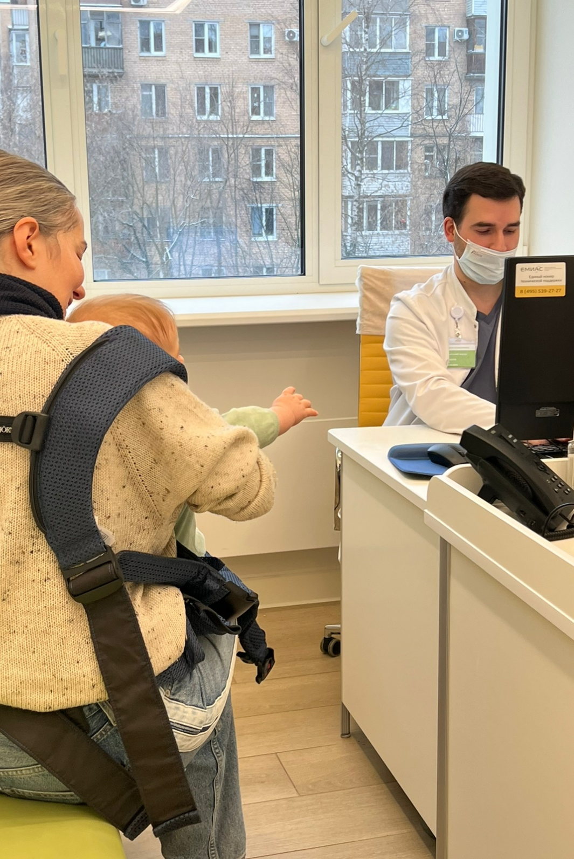
Выполнение территориальной программы ОМС в 2023 году
Показатель | 2022 |  | 2023
 | абс. | % выполнения гос.задания | абс. | % выполнения гос.задания
Посещения с профилактической целью | 169 188 | 110% | 180 741 | 117%
Посещения по неотложной помощи | 10 466 | 100% | 10 080 | 100%
Обращения по поводу заболевания | 126 305 | 93% | 125 142 | 120%
Медицинская помощь в условиях дневного стационара (случаи легкие) | 455 | 92% | 528 | 106%

Slide 6
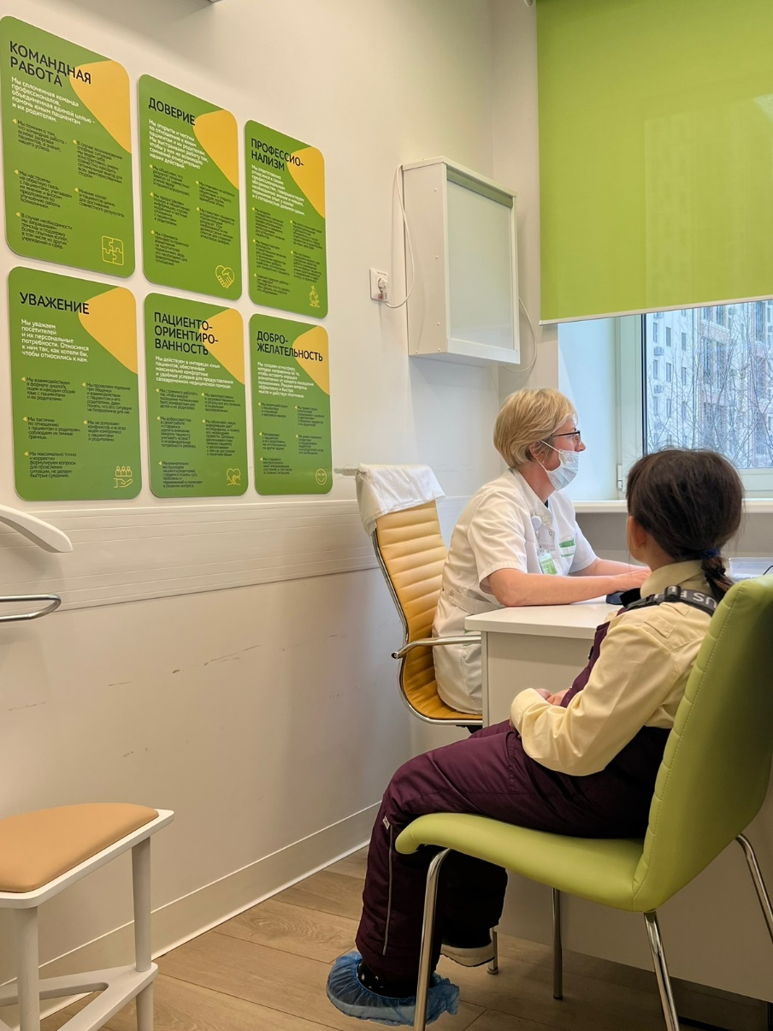
Доступность медицинской помощи в 2023 году находилась на стабильно высоком уровне
95%
нормативный
показатель
доступности
96,7 %
средняя доступность педиатров
в 2023 году
Доступность врачей-педиатров и врачей-специалистов 1 уровня (ЛОР, хирург, офтальмолог) находилась на стабильно высоком уровне.
98,8%
средняя доступность специалистов
I уровня в 2022 году
Показатель доступности врачей-специалистов II уровня несколько снижен, что связано с листками нетрудоспособности и отпусками единственных врачей определенной специальности (кардиолога и нефролога)
87,4%
средняя доступность специалистов
II уровня в 2022 году

Slide 7
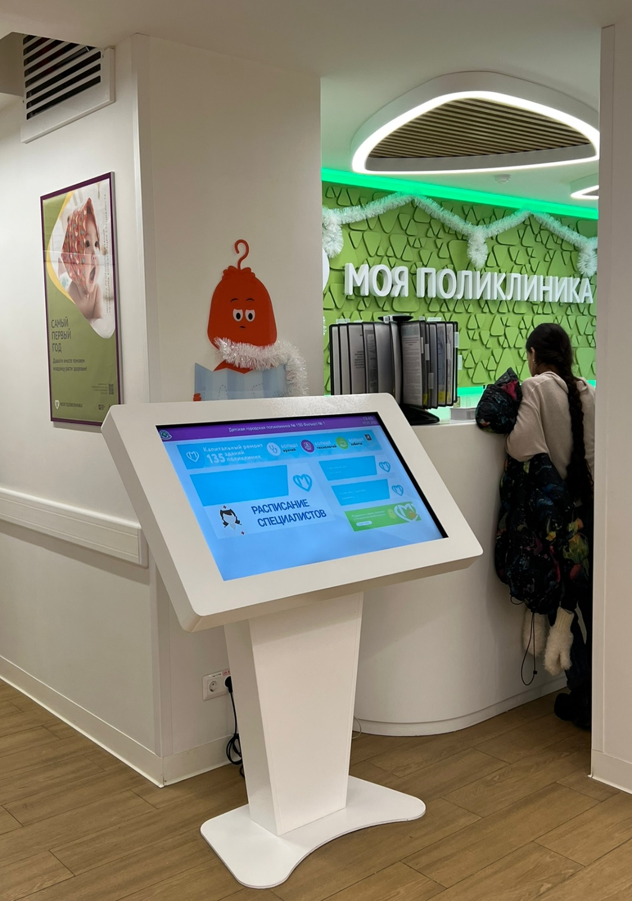
Посещения поликлиники в 2023 году
34%
66%
34%
66%
498 371
Из них:
С профилактической целью: 169 188
По заболеванию:
329 183
На дому: 53 934
В поликлинике:
444 137
531 138
Из них:
С профилактической целью: 180 741
По заболеванию:
350 397
На дому: 49 929
В поликлинике:
481 209
Приемы по заболеванию
53 934
45 996

Slide 8
Прививочная работа: гепатит, корь, краснуха, дифтерия, паротит, столбняк, коклюш
 | 2022 в % | 2023 в %
Вакцинация против гепатита В | 101,4 | 103,6
Вакцинация против кори | 104,9 | 126,7
Ревакцинация против кори | 102,2 | 81,4
Вакцинация против паротита | 104,6 | 92,5
Ревакцинация против паротита | 102,1 | 63
Вакцинация против краснухи | 103,9 | 98,1
Ревакцинация против краснухи | 104,9 | 126
Вакцинация против дифтерии | 100,7 | 103,7
Ревакцинация против дифтерии | 103,2 | 95,1
Вакцинация против столбняка | 100,7 | 103,7
Вакцинация против коклюша | 100,5 | 104,4
Планы по вакцинации на 2023 год

Slide 9
Профилактические осмотры и диспансеризация в 2023 году
Планы выполнены на 100%
Диспансеризация (группы здоровья) опекаемых и сирот
( n= 189)

Slide 10
Показатели заболеваемости в 2023 году
Болезни органов дыхания
Болезни
глаза
Болезни мочеполовой системы
Болезни костно-мышечной системы
Болезни органов пищеварения

Slide 11
Количество детей, заболевших новой коронавирусной инфекцией COVID-19 в 2020-2023 году
2319
2816
5349
1582
2020
2021
2022
2023

Slide 12
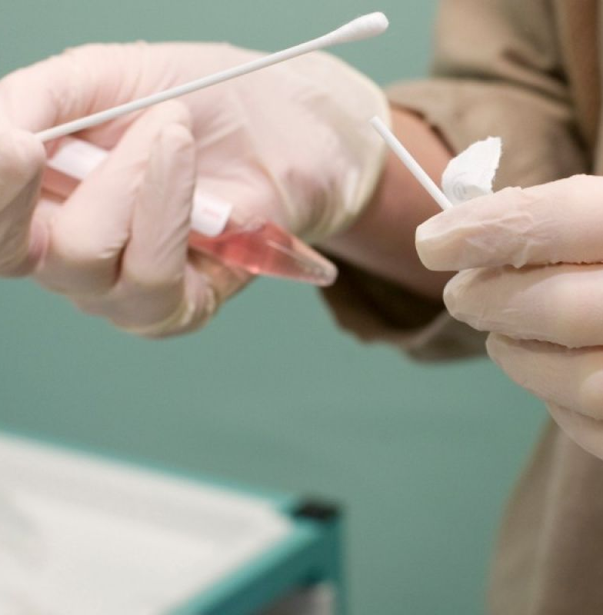
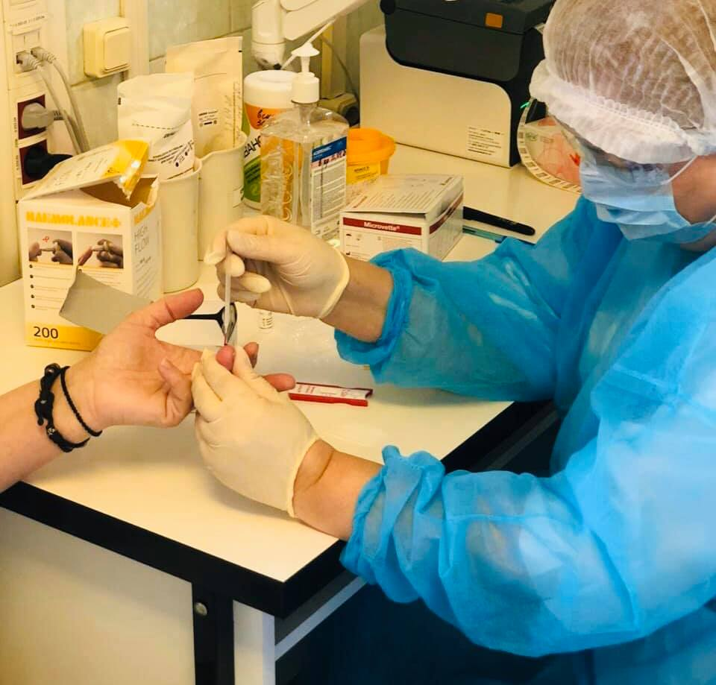
Тестирование на коронавирус
Исследование | ПЦР (мазок из рото/носоглотки) | ИФА (количественное определение антител в венозной крови) | Антиген (быстрый тест)
2020 | 34353 | 4597 | -
2021 | 34963 | 1985 | 4250
2022 | 25877 | 231 | 16750
2023 | 13687 | 0 | 25200
Исследование | ПЦР (мазок из рото/носоглотки) | ИФА (количественное определение антител в венозной крови)
2020 г | 34353 | 4597
Забор мазка на новую коронавирусную инфекцию методом полимеразной цепной реакции (далее – ПЦР) проводился:
детям с симптомами ОРВИ (до сентября 2023 г ПЦР+ быстрый тест (ИХА), далее только ИХА)
Забор мазков и быстрого теста
на дому врачом-педиатром
Результаты в ЭМК
на следующий день
СМС оповещение после готовности анализа
На фильтр боксе либо в отделении ОРВИ

Slide 13
Работа по рассмотрению жалоб и обращений граждан
Число обращений/из них обосновано
ДГП № 150
Главное здание
ДГП № 150
Филиал 1
ДГП № 150
Филиал 2
ДГП № 150
Филиал 3
51
51
71
39
212/13
2023
227/31
65
63
55
44
2022
Общее количество обращений уменьшилось на 8% по сравнению с прошлым годом (2022 – 227 обращений).
- Все обращения рассматриваются в индивидуальном порядке
В случае негативного содержания обращения, специалисты поликлиники вступают в диалог с официальным представителем пациентом и детализируют проблему для ее решения
Изучаются предложения граждан по улучшению работы поликлиники, руководство использует обратную связь для совершенствования оказания медицинской помощи

Slide 14
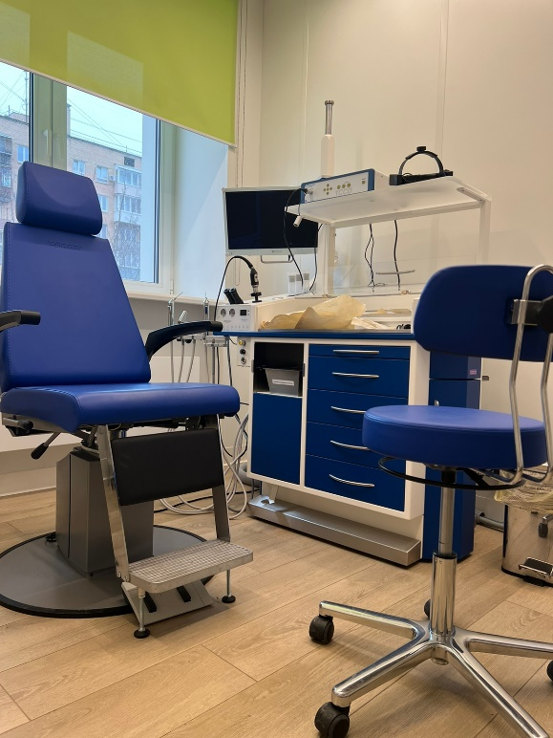
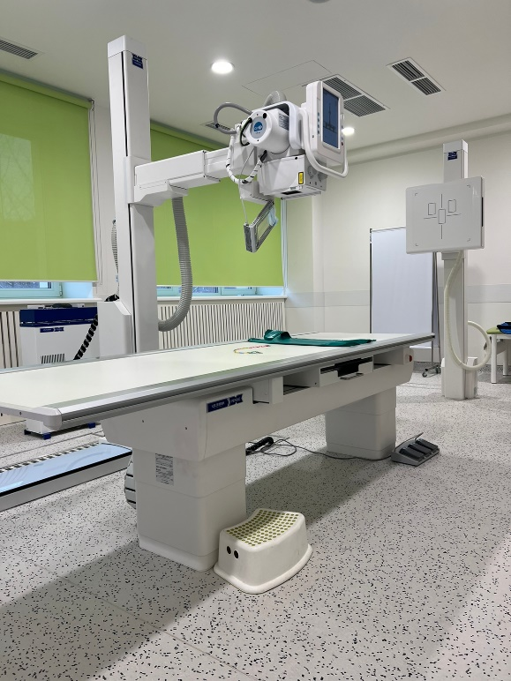
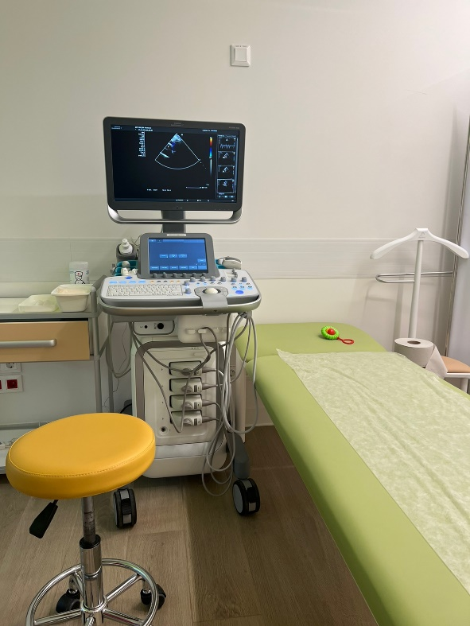
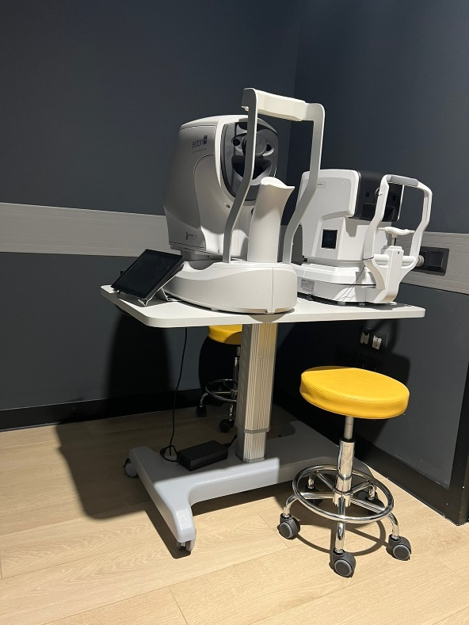
Оборудование поликлиники

Slide 15
ЛЬГОТНОЕ ЛЕКАРСТВЕННОЕ ОБЕСПЕЧЕНИЕ 2023 год
7 424 детей
16 795 рецептов
85 087 713,70 руб.
Компенсационные выплаты
По программе «Эксперимент»
2023
132 ребенка
2 478 744,52 руб.
2022
124 ребенка
1 371 799,43 руб.

Slide 16
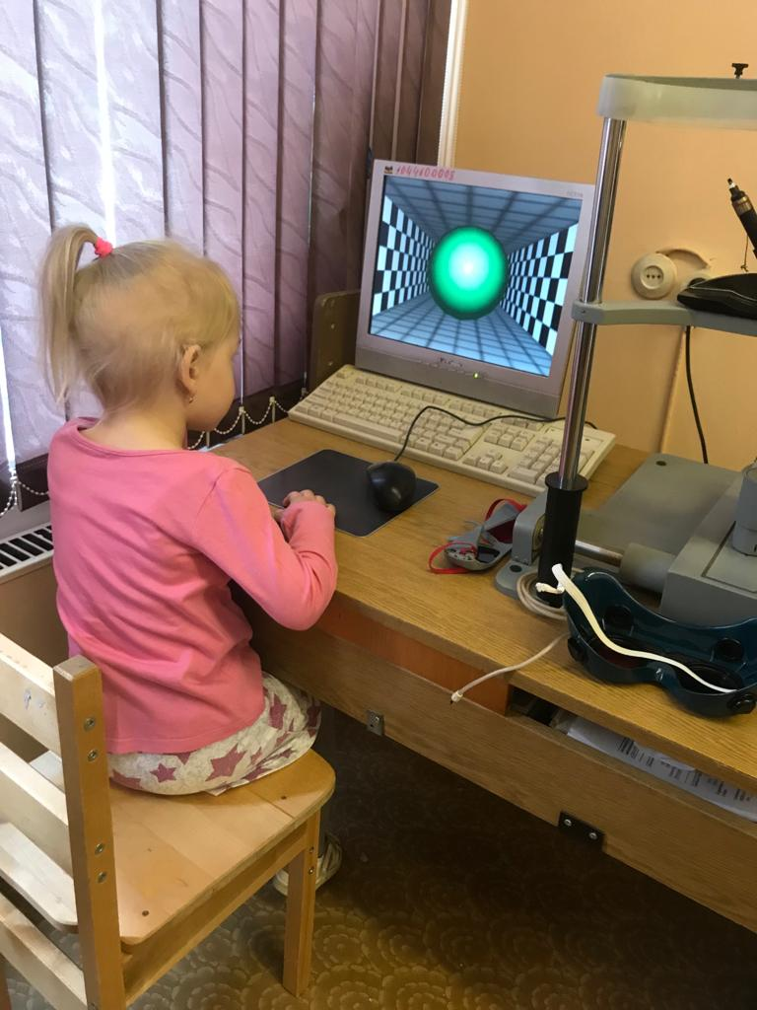
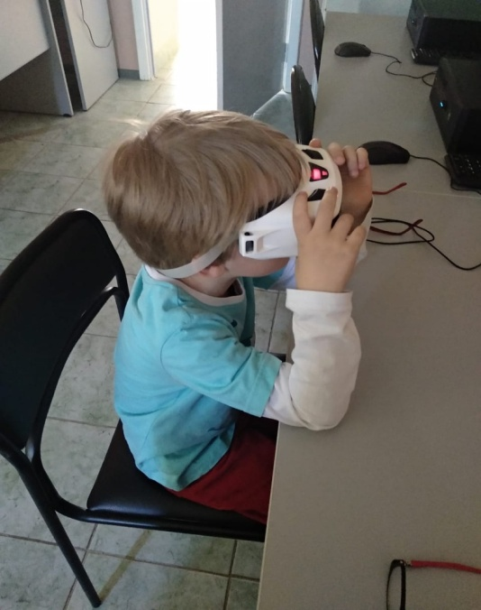
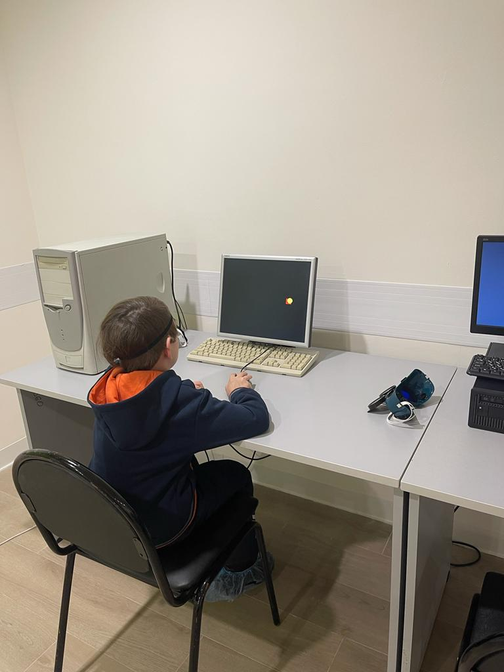
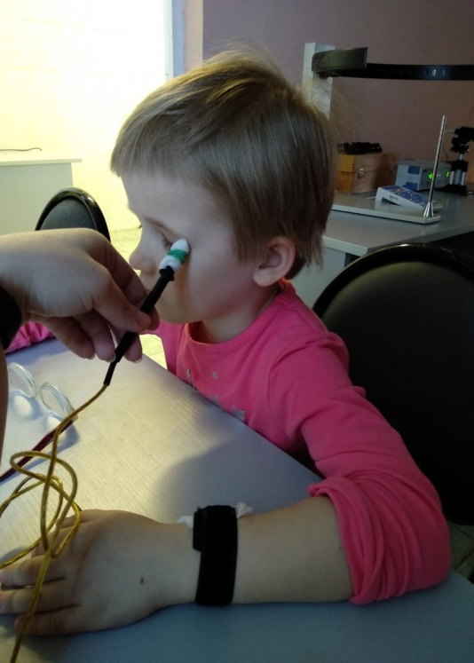
Оснащение кабинета охраны зрения
Оборудование КОЗ на филиале №2:
-аппарат доя тренировки аккомодации «Ручеёк»
-мускулотренер-аппарат для магнитостимуляции «АМО-АТОС» с приставкой амблио
-компьютерные программы для лечения амблиопии, косоглазия
-аппарат для лечения косоглазия « Синоптофор»
-аппарат для цветостимуляции « Меллон»
-аппарат для лечения амблиопии, косоглазия, близорукости «Форбис»
-очки Сидоренко
-аппарат для лечения близорукости и спазма аккомодации «Визотроник»
-аппарат для восстановления бинокулярного зрения «Бивизиотренер»
-аппараты для лечения амблиопии «Световое перо» и «Мираж»
-аппарат для лазерстимуляции «Спекл»-аппарат для электростимуляции «Эсом»
Оборудование КОЗ на филиале №3
- аппарат для лечения амблиопии «Амблиокор»
- ⁠аппараты для лазерстимуляции « Спекл» и «Макдэл 09»
- ⁠аппарат для лечения косоглазия, амблиопии , близорукости « Форбис»
- ⁠аппарат для лечения близорукости «Визотроник»
- ⁠аппарат для лечения косоглазия «Синоптофор»
- ⁠аппарат для магнитостимуляции « Каскад»

Slide 17
Отчет работы Кабинета охраны зрения
Диагноз | 2021 | 2022 | 2023
Миопия и нарушения аккомодации | 825 | 539 | 741
Косоглазие | 330 | 465 | 456
Астигматизм | 64 | 129 | 30
Амблиопия | 151 | 234 | 181
Другое | 54 | 25 | 68
ИТОГО | 1414 | 1392 | 1476

Slide 18
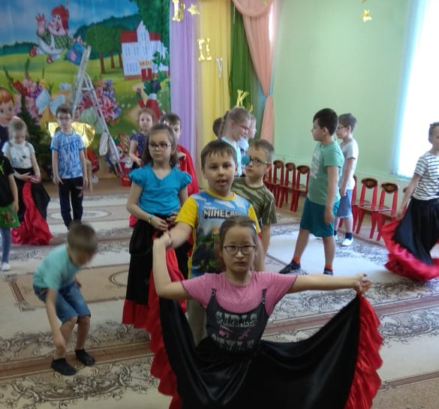
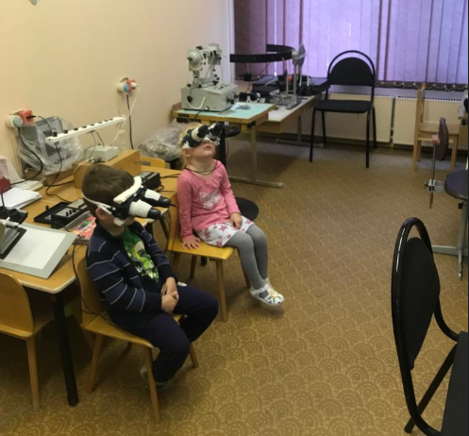
Специализированный офтальмологический детский сад ГБОУ «Школа имени Ф.М.Достоевского» УК 8
Диагноз | 2021 | 2022 | 2023
Косоглазие | 34 | 22 | 12
Астигматизм | 24 | 3 | -
Амблиопия | 30 | 23 | 3
Другое | 28 | 8 | -
ИТОГО | 116 | 56 | 15

Slide 19
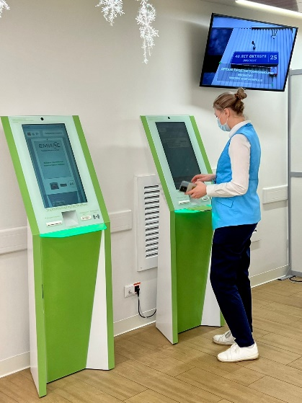
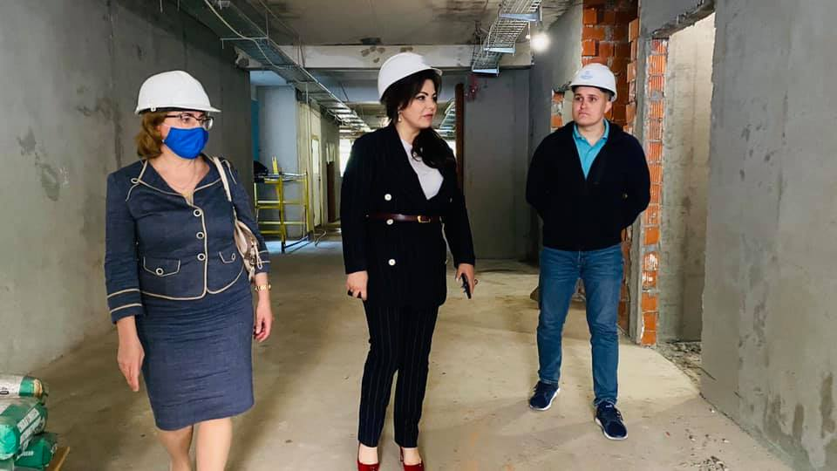
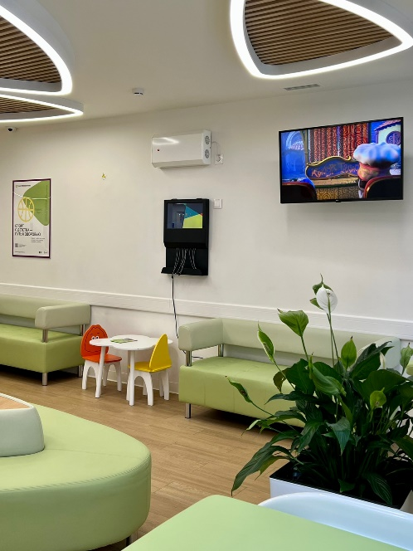
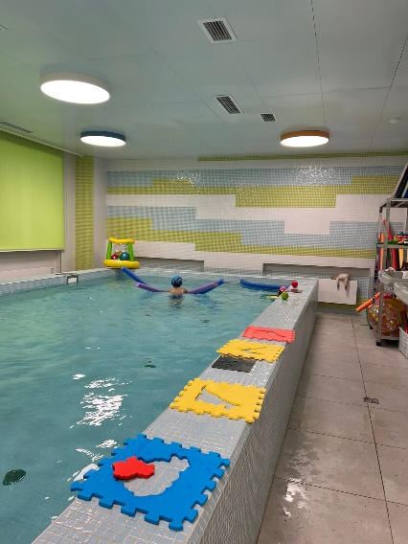
Участие в проектах ДЗМ в 2023 году
Капитальный ремонт головного здания, окончание капремонта филиалов №2 и №3
Переход на электронную медицинскую карту (функционируют кабинеты оцифровки, бумажные медицинские карты не используются и переданы в центральный архив)
ЕМИАС в школах и детских садах
Цифровые молочные кухни
Телемедицина

Slide 20
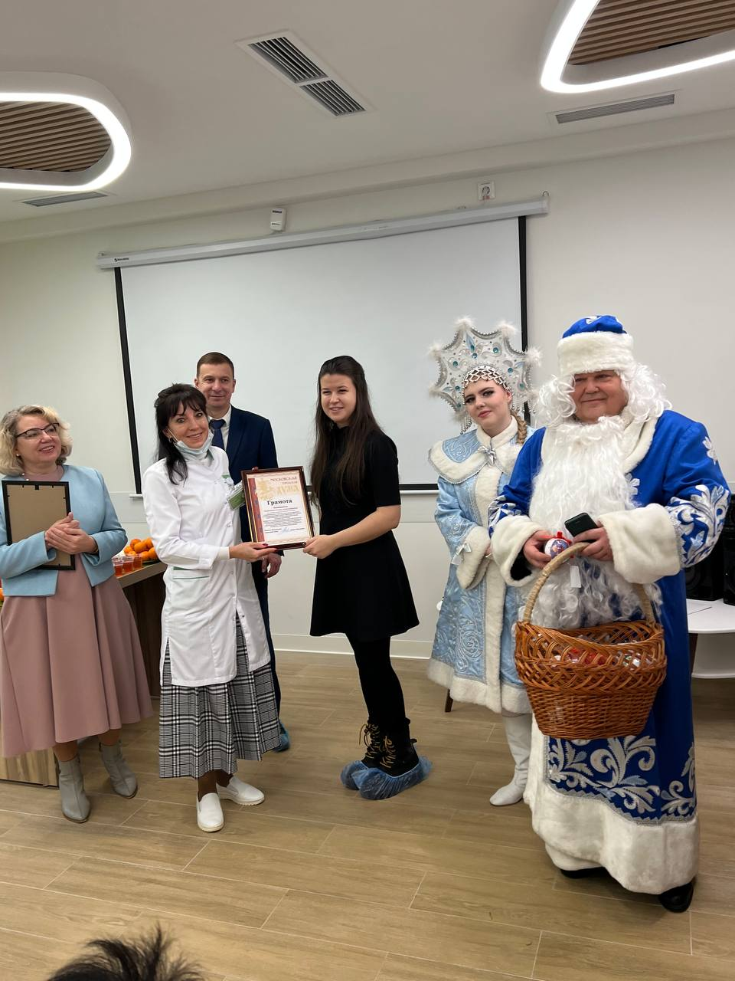
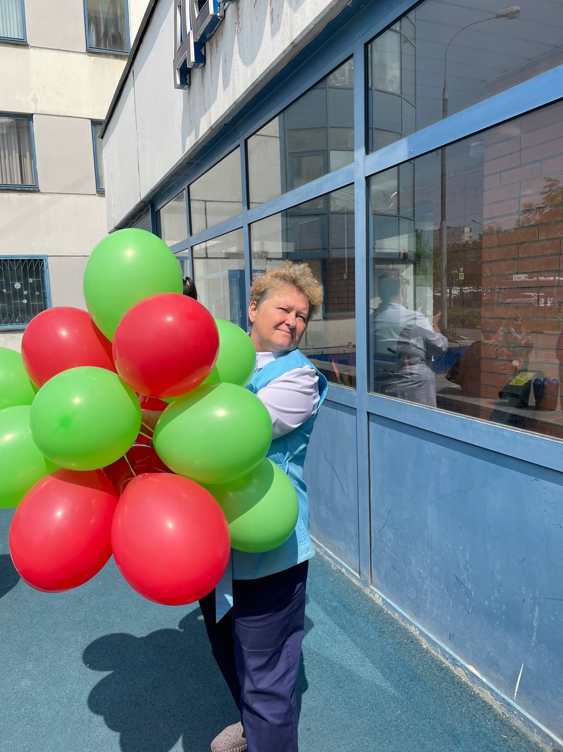
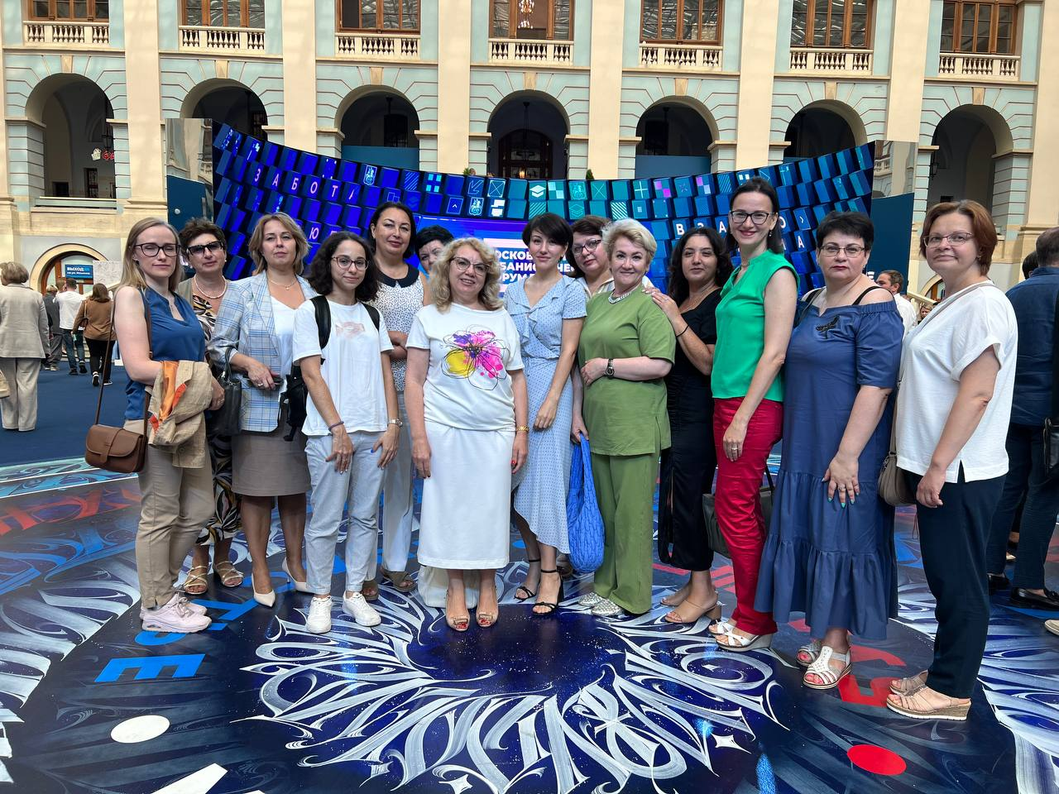
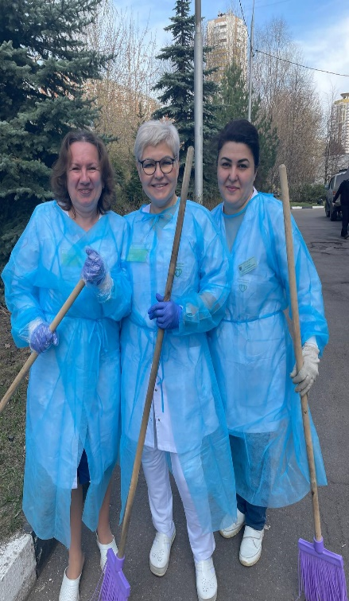
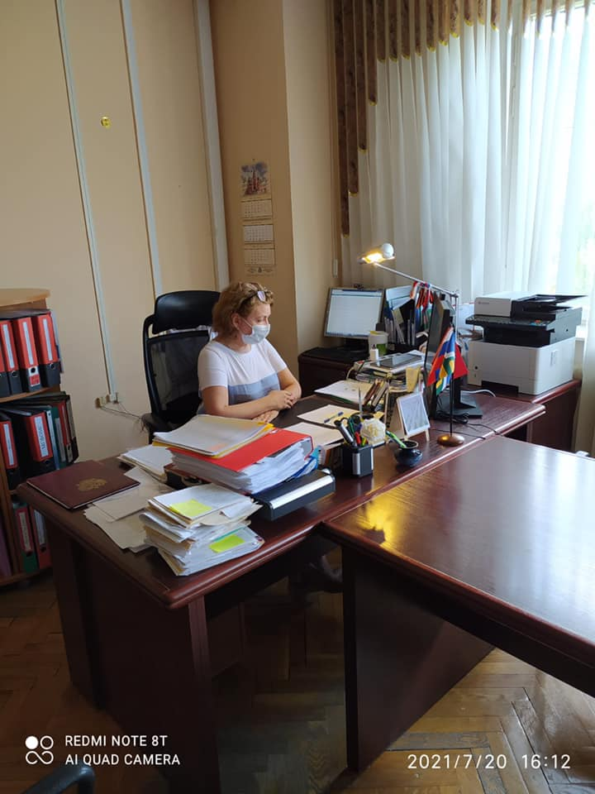
Участие в массовых акциях
В нашей группе в соцсетях регулярно освещаются различные аспекты работы поликлиники и ее различных подразделений
Участие в различных акциях, московском урбанистическом форуме, дне защиты детей, безопасности пациентов, субботнике и многих других
В рамках мероприятий «Открытый диалог с врачом» главврач Ключникова Ирина Викторовна провела несколько онлайн-встреч с родительской общественностью.

Slide 21
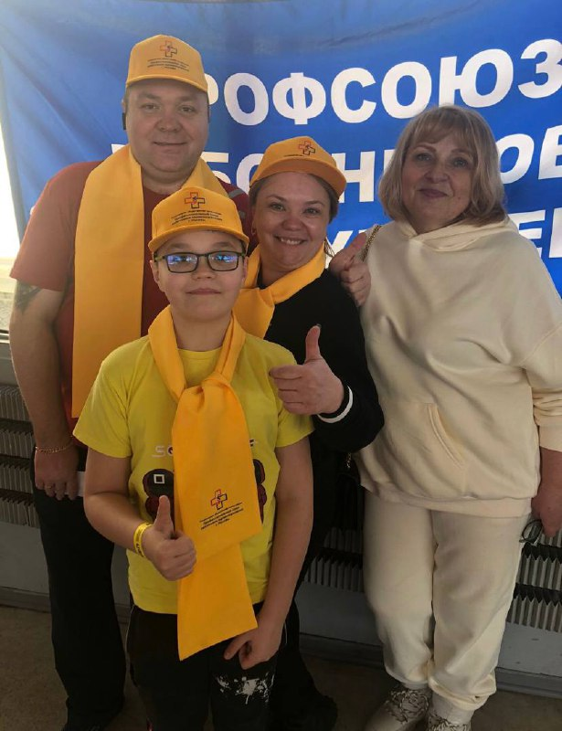
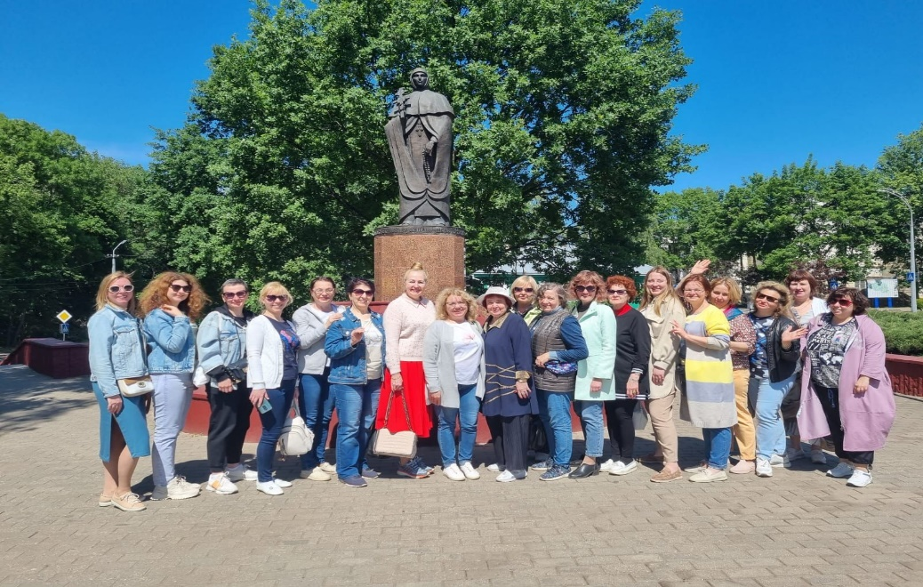
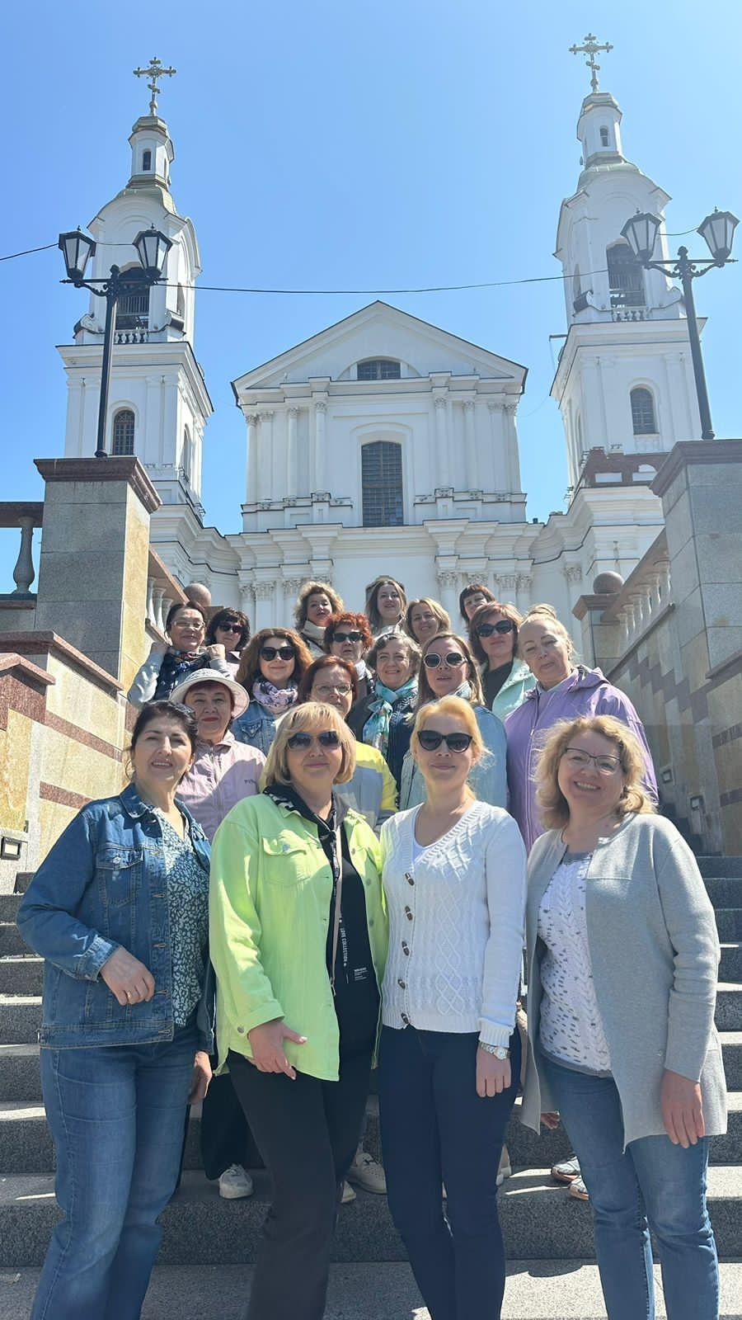
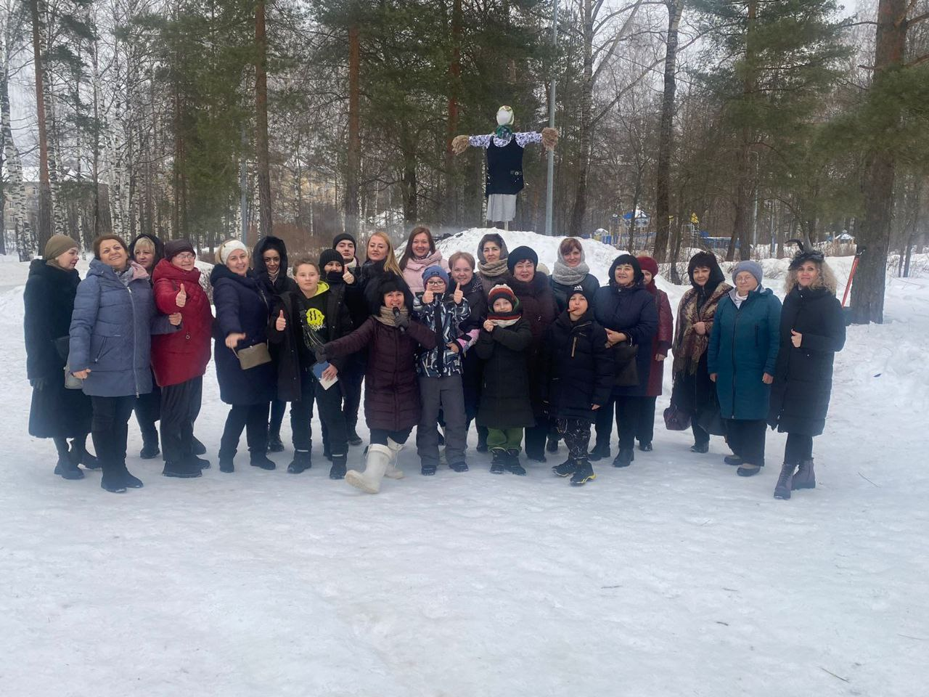
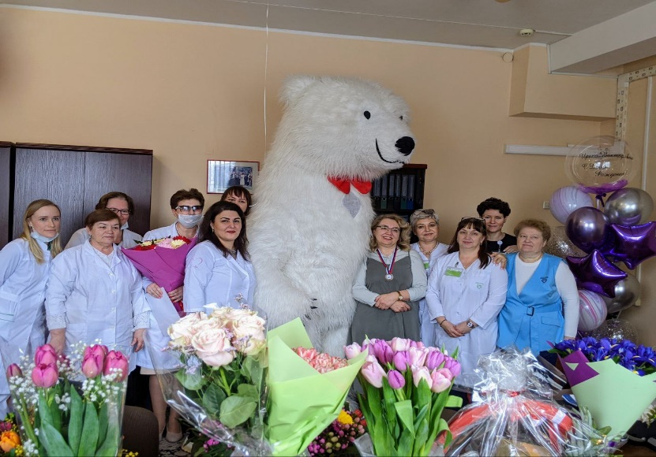
Участие в корпоративных мероприятиях
Поездка в Кимры, Белоруссию, профсоюзные мероприятия
Волонтерская деятельность «Окопная свеча»

Slide 22
Мероприятия в поликлиниках, реализованные в 2023 году
Оптимизация работы поликлиники
Открытая информационная среда
Повышение комфорта пребывания
Повышение доступности мед. помощи
Совершенствование системы «Мобильный АРМ» для службы вызова на дом, участковые врачи и медсестры обеспечены планшетами с доступом в ЕМИАС
Реализован функционал патронаж к новорожденным, патронаж после вакцинации БЦЖ, аудиопротокол приглашение на прививку, профосмотры, поствакцинальный аудиопротокол, патронаж к паллиативному ребенку, сиротам, детям находящимся в ТЖС
Работа сотрудников ДШО в ЕМИАС-школа
Полный переход на ЭМК, бумажные карты переданы в центральный архив
Оперативный мониторинг работы МО с помощью системы видеонаблюдения и отзывов пациентов в интернете
Активная деятельность в социальных сетях.
Ремонт кабинета функциональной диагностики, врачей специалистов и входной группы головного здания
Выход из капитального ремонта Филиала №2 и №3
Уход в капитальный ремонт головного здания
Возможность записи к педиатрам улучшилась на 2,5 %
Возможность записи к специалистам 1-го уровня улучшилась на 1,4 %
Для повышения доступности медицинской помощи организовано отделение ОРВИ с отдельным входом в функционирующих зданиях

Slide 23
ПЛАН на 2024 год
Оптимизация работы поликлиники
Открытая информационная среда
Повышение комфорта пребывания
Повышение доступности медицинской помощи
Открытие головного здания после капитального ремонта
Продолжение работы по внедрению новой модели медицинской организации (НММО): достижение целевых критериев первого уровня (пересечение потоков пациентов при оказании ПМУ, время поиска в системе навигации, информирование посетителей об организации деятельности поликлиники и другие критерии); внедрение системы сбора и подачи предложений в рамках критериев НММО (разбор СОПов на собрании коллектива медицинских сестер)
Продолжить работу в группах социальных сетях
Продолжить работу по мониторингу отзывов о МО в сети интернет
Капитальный ремонт головного здания
Организация работы 4-х подразделений в трех зданиях без ущерба для комфортного пребывания пациентов и времени ожидания приема.
Сохранить доступность и качество оказания медицинской помощи не ниже показателей 2023 года

